Slide 1
«О снижении мер ответственности при наличии антимонопольного комплаенса в организациях (в соответствии со ст.9.1 Федерального закона от 26.07.2006 № 135-ФЗ «О защите конкуренции»)»

Slide 2
Владимир Валерьевич Балакин
Президент «Национальной Ассоциации Комплаенс»;
Управляющий партнер АО «Национальная Юридическая Сеть»;
Член Экспертного совета Комитета ГД ФС РФ по безопасности и противодействию коррупции;
Член Научно-методического совета образовательных организаций и кафедр конкурентного права и антимонопольного и антимонопольного регулирования ФАС России
Заместитель Председателя Общественного совета при Московском УФАС России
Член Комитета ТПП РФ по безопасности предпринимательской деятельности;
Эксперт Антикоррупционной хартии ТПП РФ;
Член рабочей группы в ЦБ РФ по созданию общей концепции по комплаенс контролю в финансовых организациях;
Председатель экспертного совета Комитета по развитию комплаенс и деловой этики МТПП;

Slide 3
Комплаенс – это
Комплаенс – риск-ориентированная система управления и контроля соответствия деятельности организации обязательным требованиям и принятым добровольным обязательствам.
.
Согласно ISO 37301:2021(E) Compliance management systems — Requirements with guidance for use,
МИНТРУД «Методические рекомендации по разработке и принятию организациями мер по предупреждению и противодействию коррупции»: Комплаенс - обеспечение соответствия деятельности организации требованиям, налагаемым на нее российским и зарубежным законодательством, иными обязательными для исполнения регулирующими документами, а также создание в организации механизмов анализа, выявления и оценки рисков коррупционно опасных сфер деятельности и обеспечение комплексной защиты организации.
комплаенс - это выполнение всех обязательств комплаенс организации (требований, которые организация в обязательном порядке должна соблюдать, а также тех, которые организация решает соблюдать добровольно)

Slide 4
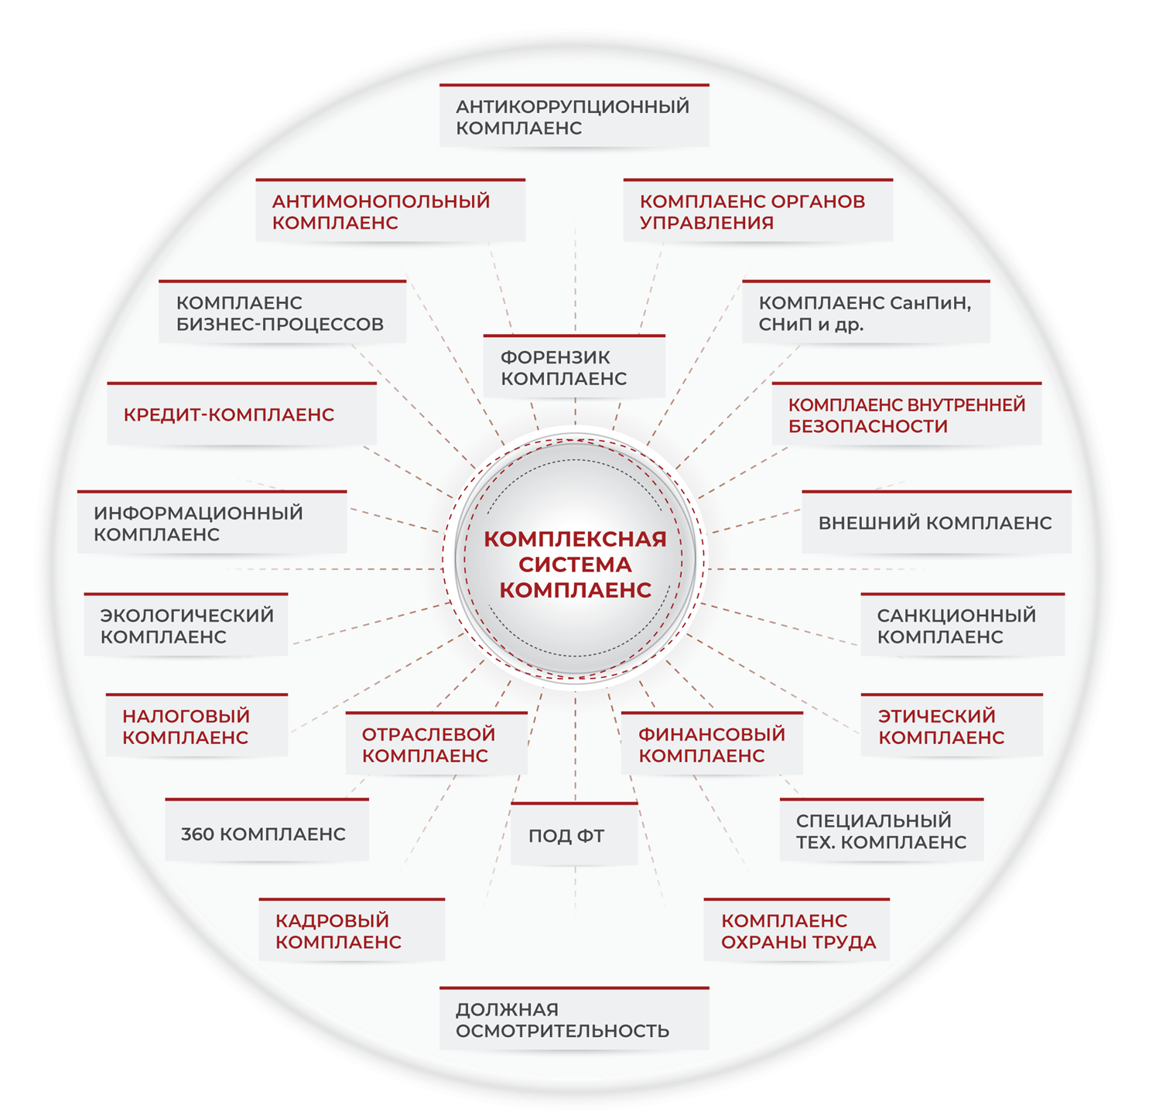
Комплексная система комплаенс
Комплексная Система Комплаенс - комплексный инструмент, который работает как с внешним так и с внутренним контекстом организации. Он учитывает взаимосвязь элементов бизнеса и оценивает воздействие последствий рисков на каждый элемент бизнеса.

Slide 5
Этапы развития функции комплаенс в организации

Slide 6
Антимонопольный комплаенс - это система внутреннего обеспечения требованиям антимонопольного законодательства, совокупность правовых и организационных мер, предусмотренных внутренним актом (внутренними актами) хозяйствующего субъекта либо другого лица из числа лиц, входящих в одну группу лиц с этим хозяйствующим субъектам, если такой акт (внутренние акты) распространяется на этого хозяйствующего субъекта, и направленных на соблюдение им требований антимонопольного законодательства и предупреждение его нарушения
Notes:
Выровнять шрифт, вставить графический элемент

Slide 7
Система внутреннего обеспечения соответствия требованиям антимонопольного законодательства(введена Федеральным законом от 01.03.2020 N 33-ФЗ)
Организация вправе сформировать систему внутреннего обеспечения соответствия требованиям антимонопольного законодательства.
С этой целью организация принимает внутренние локальные нормативные акты
При принятии указанных внутренних актов организация вправе включить в него дополнительные требования к формированию системы внутреннего обеспечения соответствия требованиям антимонопольного законодательства.
Информация о принятии (применении) указанных внутренних актов размещается оргпнизацией на своем сайте в Интернете.
Организация вправе направить в федеральный антимонопольный орган указанные внутренние акты или их проекты для установления их соответствия требованиям антимонопольного законодательства.
Федеральный антимонопольный орган в течение тридцати дней рассматривает направленные внутренние акты, или их проекты и дает заключение об их соответствии или несоответствии требованиям антимонопольного законодательства.

Slide 8
Ответственность за нарушение антимонопольного законодательства
За нарушение антимонопольного законодательства должностные лица федеральных органов исполнительной власти, органов государственной власти субъектов Российской Федерации, органов местного самоуправления, должностные лица иных осуществляющих функции указанных органов или организаций, а также должностные лица государственных внебюджетных фондов, коммерческие и некоммерческие организации и их должностные лица, физические лица, в том числе индивидуальные предприниматели, несут ответственность, предусмотренную законодательством Российской Федерации.
Привлечение к ответственности лиц, указанных в части 1 настоящей статьи, не освобождает их от обязанности исполнять решения и предписания антимонопольного органа, представлять в антимонопольный орган ходатайства или уведомления для рассмотрения либо осуществлять иные предусмотренные антимонопольным законодательством действия.
Лица, права и интересы которых нарушены в результате нарушения антимонопольного законодательства, вправе обратиться в установленном порядке в суд, арбитражный суд с исками, в том числе с исками о восстановлении нарушенных прав, возмещении убытков, включая упущенную выгоду, возмещении вреда, причиненного имуществу.(часть 3 введена Федеральным законом от 06.12.2011 N 401-ФЗ)
Notes:
После этого слайда вставить слайд из нашей презентации по антимонопольному комплаенсу с примерами ответственности – по КоАП (административной) и по УК (уголовной). Если у нас слайд подробный, то можно заменить этот.

Slide 9
Ответственность за нарушение антимонопольного законодательства и возможности её смягчения.
В то же время, положения, которые устанавливали бы какие-либо преференции, в том числе связанные со смягчением либо с дифференциацией мер ответственности при наличии признаков несоответствия деятельности организации требованиям антимонопольного законодательства, для организаций, организовавших систему внутреннего обеспечения соответствия требованиям антимонопольного законодательства (внедривших антимонопольный комплаенс), в Федеральный закон № 135-ФЗ введены не были.
Отсутствие таких положений, фактически, минимизировали привлекательность для организаций внедрения системы внутреннего обеспечения соответствия требованиям антимонопольного законодательства (антимонопольного комплаенса), так как проведение мероприятий в данной сфере деятельности требуют трудовых затрат, связанных с разработкой необходимых документов и с проведением иных мероприятий, а положительный эффект достигается только в части внутренней организации работы и не обусловлен наличием внешних факторов, стимулирующих принятия мер по данному вопросу и экономических показателей.
Notes:
После этого слайда вставить слайд из нашей презентации по антимонопольному комплаенсу с примерами ответственности – по КоАП (административной) и по УК (уголовной). Если у нас слайд подробный, то можно заменить этот.

Slide 10
Стимулирование добросовестного соблюдения обязательных требований (248-ФЗ)
Государственный контроль (надзор), должны обеспечивать проведение профилактических мероприятий, стимулы к добросовестному соблюдению обязательных требований и минимизацию потенциальной выгоды от нарушений обязательных требований.

Slide 11
Тренд на стимулирование добросовестного соблюдения обязательных требований (248-ФЗ)
Определяется, что при осуществлении государственного контроля (надзора), муниципального контроля проведение профилактических мероприятий, направленных на снижение риска причинения вреда (ущерба), является приоритетным по отношению к проведению контрольно-надзорных мероприятий. Государственный контроль (надзор), муниципальный контроль, особенно в части проведения контрольно-надзорных мероприятий, должен осуществляться лишь в случае недостаточности и (или) неэффективности негосударственных форм обеспечения соблюдения обязательных требований.
Особый акцент в законе 248-ФЗ сделан на стимулировании добросовестности контролируемых лиц и профилактике рисков причинения вреда (ущерба) охраняемым законом ценностям.

Slide 12
Инициативы по распространению внедрения антимонопольного комплаенса и стимулированию к его внедрению.
В целях повышения эффективности внедрения в деятельность организаций положений указанных норм Закона, в частности, посредством создания условий и факторов влияющих на повышение привлекательности (стимулирование) для организаций внедрения системы внутреннего обеспечения соответствия требованиям антимонопольного законодательства (антимонопольного комплаенса), направленных на принятие мер по созданию организационных и правовых предпосылок для повышения эффективности проведения профилактических мероприятий, выносится на обсуждение и рассмотрение ряд предложений в данной сфере.
Notes:
После этого слайда вставить слайд из нашей презентации по антимонопольному комплаенсу с примерами ответственности – по КоАП (административной) и по УК (уголовной). Если у нас слайд подробный, то можно заменить этот.

Slide 13
Предложения по смягчению ответственности при наличии доказательств добросовестного ведения деятельности.
В указанных целях полагается целесообразным внесение в Федеральный закон № 135-ФЗ («О защите конкуренции») положений, определяющих формы и порядок стимулирования добросовестного соблюдения организациями обязательных требований антимонопольного законодательства, с четким определением преференций, в том числе связанных со смягчением либо с дифференциацией мер ответственности при наличии признаков несоответствия деятельности организации требованиям антимонопольного законодательства, для организаций, организовавших систему внутреннего обеспечения соответствия требованиям антимонопольного законодательства (внедривших антимонопольный комплаенс).
В качестве основы для разработки данных положений, предлагается взять положения, определенные нормами закрепленными в Федеральном законе «О государственном контроле (надзоре) и муниципальном контроле в Российской Федерации» от 31 июля 2020 года № 248-ФЗ.
Также возможно рассмотреть вопрос внесение в Федеральный закон № 135-ФЗ положений, устанавливающих для организаций, организовавших систему внутреннего обеспечения соответствия требованиям антимонопольного законодательства (внедривших антимонопольный комплаенс), дополнительное основание к прекращению дела при условии устранения нарушений.
Notes:
После этого слайда вставить слайд из нашей презентации по антимонопольному комплаенсу с примерами ответственности – по КоАП (административной) и по УК (уголовной). Если у нас слайд подробный, то можно заменить этот.

Slide 14
Предложения по смягчению ответственности при наличии доказательств добросовестного ведения деятельности.
В качестве основы для разработки данных положений, предлагается взять положения, определенные нормами закрепленными в Федеральном законе «О государственном контроле (надзоре) и муниципальном контроле в Российской Федерации» от 31 июля 2020 года № 248-ФЗ.
Также возможно рассмотреть вопрос внесение в Федеральный закон № 135-ФЗ положений, устанавливающих для организаций, организовавших систему внутреннего обеспечения соответствия требованиям антимонопольного законодательства (внедривших антимонопольный комплаенс), дополнительное основание к прекращению дела при условии устранения нарушений.
.
Notes:
После этого слайда вставить слайд из нашей презентации по антимонопольному комплаенсу с примерами ответственности – по КоАП (административной) и по УК (уголовной). Если у нас слайд подробный, то можно заменить этот.

Slide 15
Предложения по смягчению ответственности приналичии доказательств добросовестного ведения деятельности.
Целесообразно внести изменения (дополнения) в нормы Кодекса Российской Федерации об административных правонарушениях, связанные с основаниями к применению более мягких мер ответственности за совершение административных правонарушений в сфере антимонопольного законодательства к организациям, организовавшим систему внутреннего обеспечения соответствия требованиям антимонопольного законодательства (внедривших антимонопольный комплаенс).
А именно: внести в ст.ст 4.1 и 4.1.1 КоАП РФ, устанавливающие правила назначения административного наказания, порядок замены административного штрафа на предупреждение, назначения минимального размера административного штрафа, а также в другие статьи КоАП РФ, устанавливающие основания к признанию исключительных обстоятельств, а также основания к прекращению производства по делу об административном правонарушении либо к применению более мягких мер ответственности за совершение административных правонарушений.
Notes:
После этого слайда вставить слайд из нашей презентации по антимонопольному комплаенсу с примерами ответственности – по КоАП (административной) и по УК (уголовной). Если у нас слайд подробный, то можно заменить этот.

Slide 16
Предложения по смягчению ответственности при наличии доказательств добросовестного ведения деятельности.
В качестве основы для разработки данных положений, предлагается взять положения, определенные нормами закрепленными в Федеральном законе «О государственном контроле (надзоре) и муниципальном контроле в Российской Федерации» от 31 июля 2020 года № 248-ФЗ.
Также возможно рассмотреть вопрос внесение в Федеральный закон № 135-ФЗ положений, устанавливающих для организаций, организовавших систему внутреннего обеспечения соответствия требованиям антимонопольного законодательства (внедривших антимонопольный комплаенс), дополнительное основание к прекращению дела при условии устранения нарушений.
Notes:
После этого слайда вставить слайд из нашей презентации по антимонопольному комплаенсу с примерами ответственности – по КоАП (административной) и по УК (уголовной). Если у нас слайд подробный, то можно заменить этот.

Slide 17
Антимонопольный Комплаенс выгоден, если
Вы проводите
тендер 44 / 223 ФЗ
Вы участвуете в тендере
44 / 223 ФЗ
Вы хотите работать с подрядчиком на основе качества и ценности выполнения задач Вашей компании, а не на основе цены
Вы хотите иметь равные (с крупными игроками) шансы на победу и выигрывать честным путем

Slide 18
Результаты внедрения Антимонопольного Комплаенса
ДЛЯ КОМПАНИЙ, КОТОРЫЕ ПРОВОДЯТ ТЕНДЕР
ДЛЯ КОМПАНИЙ, КОТОРЫЕ УЧАСТВУЮТ В ТЕНДЕРАХ
Вы сможете выбирать исполнителей контракта в соответствии с Вашими требованиями, а не с ценообразованием.
Бизнес-процессы проведения торгов и выбора подрядчиков
Нормативная документация - защита от рисков попасть под санкции КНО
Обученные сотрудники, которые действуют в соответствии с регламентами и БП
Вы сможете полноценно участвовать в тендерах и определять свои шансы на победу.
Бизнес-процессы подготовки к участию в торгах
Нормативная документация - подтверждение соответствия контрагента критериям проведения торгов
Инструменты оспаривания результатов проведения тендеров
Обученные сотрудники, которые обеспечат конкурентные и честные “правила игры” в тендере

Slide 19
Миссия Ассоциации Наша деятельность направлена на внедрение системы комплаенс на государственных предприятиях и в российском бизнесе. Система комплаенс исключает риски несоответствия обязательным регуляторным требованиям и добровольно взятым на себя обязательствам. Ассоциация помогает своим участникам и партнерам создавать такую экосистему в бизнесе, которая обеспечивает превентивную защиту от внутренних и внешних угроз, повышает эффективность предприятий, выраженную в росте экономических показателей.
Национальная Ассоциация Комплаенс
Мы помогаем бизнесу соответствовать и развиваться!
Подробную информацию о наших проектах
можете узнать на сайте:
тел.:+7(495)120-41-35
compliance.su
info@compliance.su

